Slide 1
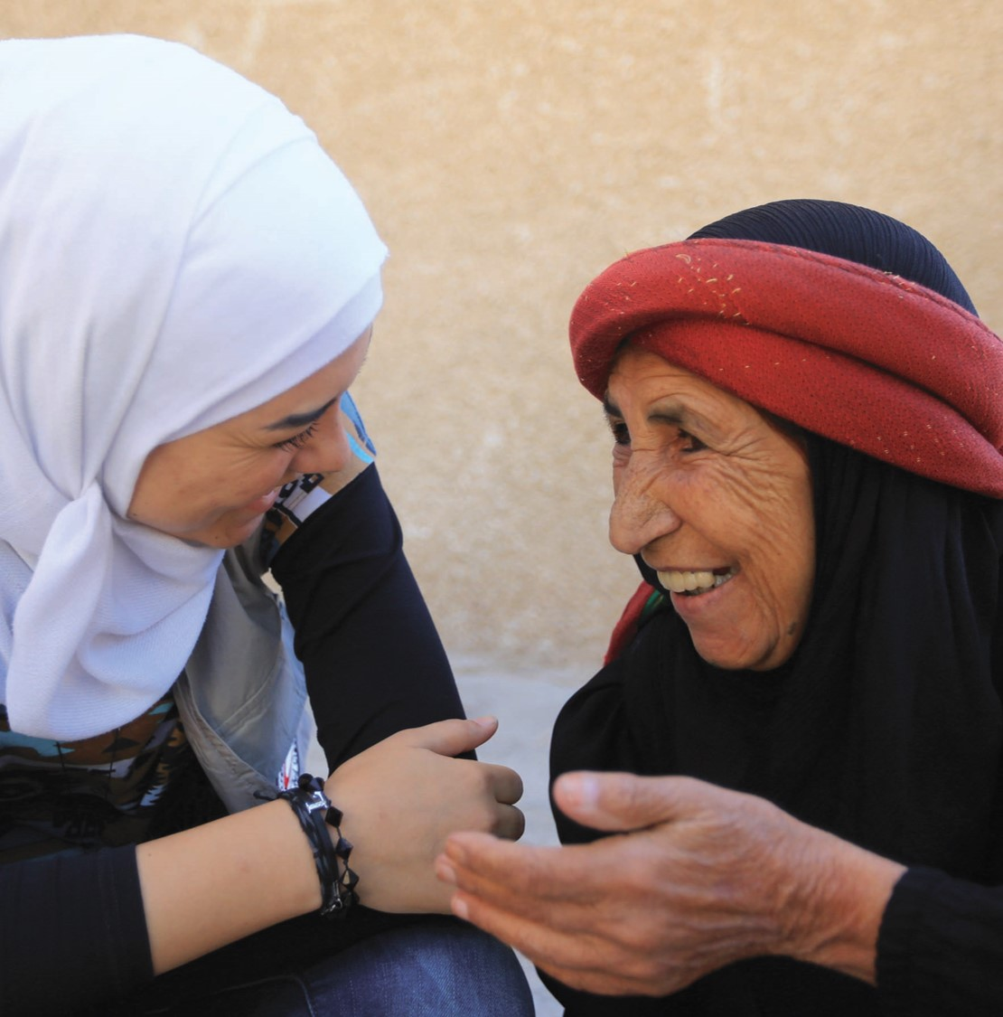
أمور متعلقة بالصحة النفسية
العنوان الفرعي المفضل لديك
اسم جمعيتك الوطنية
شعار جمعيتك الوطنية
أو أي معلومات أخرى ذات صلة
Notes:
الشريحة 1. الغرض من الشريحة. (1) مقدمة
الغرض من عرض باور بوينت التقديمي
[تم تصميم هذا العرض لمساعدة الجمعيات الوطنية في شرح سياسة حركة الصليب الأحمر والهلال الأحمر وقرارها وخارطة طريقها بشأن الصحة النفسية والدعم النفسي الاجتماعي. يمكن للجمعيات الوطنية تحرير أو تكييف أي من الصور أو النصوص لتلائم سياقها المحدد. نشجع استخدام صور وأمثلة من سياقاتك الخاصة لجعلها ذات صلة قدر الإمكان.]
العنوان والعنوان الفرعي
أمور متعلقة بالصحة النفسية
[قد ترغب أيضًا في تضمين تفاصيل أخرى من بينها: عنوان فرعي مثل "الصحة النفسية والدعم النفسي الاجتماعي وحركة الصليب الأحمر والهلال الأحمر" أو اسم جمعيتك الوطنية وشعارها أو دورك أو الموضوعات المحددة التي ستناقشها - السياسة و/ أو القرار و/ أو خارطة الطريق.]
ملاحظات التحدث. قدم نفسك وجمعيتك الوطنية ودورك والموضوع. انظر المثال الوارد أدناه. قم بتكييف التفاصيل.
مرحبًا بكم وشكرًا على الوقت الذي تقضونه معنا للمشاركة في جلسة التعلمهذه بشأن السياسة والقرار وخارطة الطريق للصحة النفسية والدعم النفسي الاجتماعي ضمن حركة الصليب الأحمر والهلال الأحمر .
اسمي ميلاني باول، وأعمل في الصليب الأحمر الآيسلندي ولدي خبرات وتجارب في مجال الصحة النفسية والدعم النفسي الاجتماعي. كما أنني الشخص المسؤول في الصليب الأحمر الآيسلندي بشأن سياسة الصحة النفسية والدعم النفسي الاجتماعي الخاصة بالحركة.
سأقوم بإدارة الجلسة اليوم والتي ستستغرق حوالي ثلاثين دقيقة، [حدد المدة وفقًا للمدة التي تخطط لاستخدامها]. وسيكون لدينا الوقت لطرح الأسئلة أثناء الجلسة وفي نهايتها

Slide 2
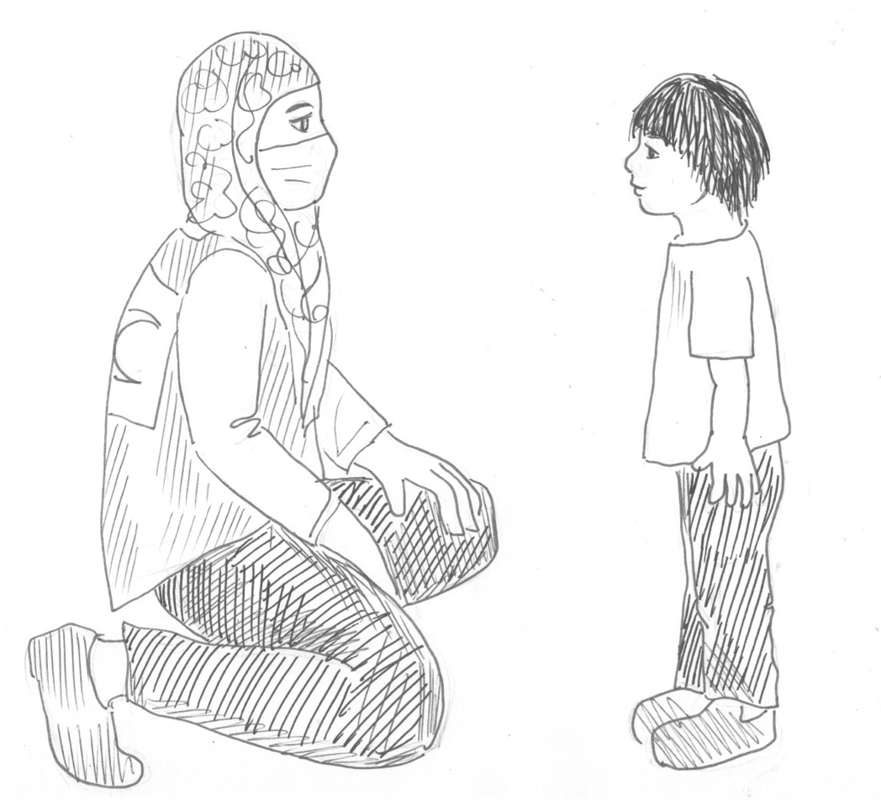
لماذا الصحة النفسية ذات أهمية؟
احتياجات حقيقية وعاجلة ومهددة للحياة
سبب رئيس للإعاقة في جميع أنحاء العالم
80بالمائة من المصابين بأمراض الصحة النفسية لا يحظون برعاية جيدة ميسورة التكلفة
تأثيرات بعيدة المدى وواسعة النطاق
أثرها في الأفراد والأسر والمجتمعات ككل.
https://youtu.be/FDKnxU7BkG4
Notes:
الشريحة 2. الغرض من الشريحة: (1) رفع الوعي بالصحة النفسية والاحتياجات النفسية الاجتماعية التي لم يتم تلبيتها، و(ب) خلق إحساس بأن الوضع طارئ، باستخدام الإحصاءات والرسومات لتأكيد ما تقوله.
خيارات الفيديو
استخدام أي مقطع فيديو قمت بإعداده حول هذا الموضوع.
فيديو (فلنتعاون) لمدة 3 دقائق https://youtu.be/FDKnxU7BkG4
فيديو (التزامات الحركة الدولية للصليب الأحمر والهلال الأحمر بشأن احتياجات الصحة النفسية والدعم النفسي الاجتماعي) لمدة 3 دقائق https://youtu.be/VwfvffwxsoY
ملاحظات التحدث. احرص على الالتزام بالسياق واختر النقاط الأكثر صلة. قد ترغب أيضًا في عرض مقطع فيديو ثم اختصار ملاحظات التحدث
تعتبر احتياجات الصحة النفسية والدعم النفسي والاجتماعي احتياجات حقيقية وعاجلة ومهددة للحياة.
فهي تُعد من الأسباب الرئيسة لسوء الصحة والإعاقات في جميع أنحاء العالم .
ومع ذلك، فإن ما يقرب من ثلثي الأشخاص الذين لديهم احتياجات صحية نفسية واحتياجات نفسية واجتماعية معروفة،لا يبحثون عن مساعدة أبدًا، بسبب عدم توفر الرعاية والعلاج، والوصمة المرتبطة بهذا الموضوع.
قدرت منظمة الصحة العالمية في عام 2019 أن أكثر من 80٪ من الأشخاص الذين يعانون من مشكلات صحية نفسية لا يتمتعون بأي شكل من أشكال الرعاية الصحية النفسية من حيث الجودة والتكلفة المعقولة.
في الوقت نفسه، يموت 800,000 شخص سنوياً بسبب الانتحار، الذي هو ثاني الأسباب الرئيسة للوفاة بين الشباب.
يترتب على النزاعات المسلحة والكوارث الطبيعية وحالات الطوارئ الأخرى تأثير هائل طويل المدى على الصحة النفسية والراحة النفسية الاجتماعية
ترتفع معدلات مشكلات الصحة النفسية بشكل كبير بعد حدوث حالات الطوارئ وخاصة في أوضاع النزاع المسلح.
تؤثر حالات الطوارئ في موارد المجتمع والأسرة أو تدمرها وتقوض استراتيجيات المواجهة الشخصية والروابط الاجتماعية، التي من شأنها أن تدعم الناس في العادة .
تزداد الصعوبات النفسية والاجتماعية أيضًا عندما ينفصل، على سبيل المثال، الأشخاص عن أفراد عائلاتهم أو أصدقائهم أو يفقدونهم، وعندما تصبح الظروف المعيشية صعبة للغاية ويتعرض الناس للعنف أو لا يمكنهم الحصول على المساعدة .
من الثابت أن عدم تلبية احتياجات الصحة النفسية والاحتياجات النفسية الاجتماعية لها آثار واسعة وطويلة الأمد على الإنسان، وآثار اجتماعية واقتصادية.
لا يتم تلبية احتياجات الصحة النفسية والاحتياجات النفسية الاجتماعية بالشكل المطلوب لأسباب مختلفة، بما في ذلك ما يلي:
الوصمة الكبيرة المرتبطة بالصحة النفسية
انعدام الحماية للناس المتضررين
محدودية الوصول إلى الخدمات
النقص في قدرة القوى العاملة المحترفة، و/ أو
قلة الموارد، والأولوية المحدودة لاحتياجات الصحة النفسية والاحتياجات النفسية الاجتماعية.

Slide 3
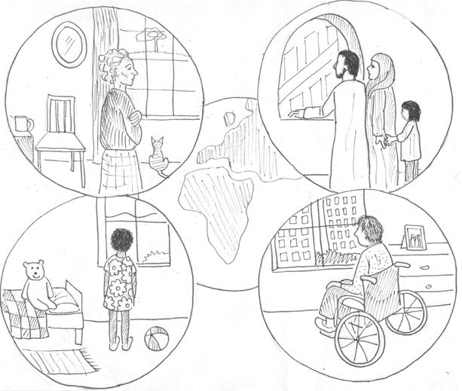
التزامات الحركة فيما يتعلق بالصحة النفسية والدعم النفسي الاجتماعي
سياسة الحركة
  استجابة تتميز بمزيد من التناسق والشمولية والتكامل والملائمة
  ضمان الجودة وتقديم إرشادات عامة
قرار مشترك بين الدول والحركة
تعزيز الاستجابة الجماعية
دعم الجهود المشتركة والمتسقة لسد الثغرات
Notes:
الشريحة 3. الغرض من الشريحة: (1) اشرح أسباب وضع سياسة وقرار الصحة النفسية والدعم النفسي الاجتماعي، و(2) اعرض مقدمة موجزة لعملية وضع سياسة وقرار الصحة النفسية والدعم النفسي الاجتماعي.
ملاحظات التحدث. قم بمواءمة الكلام لتناسب مع السياق الخاص بك
تمثل تلبية الاحتياجات المتعلقة بالصحة النفسية والاحتياجات النفسية الاجتماعية جزءًا أساسيًا من الأهداف العامة للحركة المتمثلة في منع المعاناة الإنسانية والتخفيف منها، وحماية الحياة والصحة والكرامة وتعزيز الصحة والرفاهية الاجتماعية بين الأفراد والمجتمعات.
يقدم المتطوعون والموظفون يوميًا الدعم للمجتمعات والأفراد من خلال توفير الدعم النفسي والنفسي الاجتماعي، وتعزيز آليات التكيف الفردية والمجتمعية الحالية، وبناء المرونة وإحالة الأشخاص للحصول على خدمات الصحة النفسية أو توفيرها لهم عند الحاجة.
رأت الحركة حاجةً ملحةً إلى زيادة الجهود لتلبية احتياجات الصحة النفسية والدعم النفسي الاجتماعي الشاملة التي لا يتم تلبيتها، لذا قدمت الحركة في ديسمبر 2019 التزامات تاريخية واعتمدت الحركة سياسة مشتركة بشأن احتياجات الصحة النفسية والدعم النفسي الاجتماعي في جميع الظروف. كما اعتمدت الحركة بالاشتراك مع 196 دولة (الدول الأطراف في اتفاقيات جنيف)، قراراً بشأن تلبية احتياجات الصحة النفسية والاحتياجات النفسية الاجتماعية للمتضررين من النزاعات المسلحة والكوارث الطبيعية وغيرها من حالات الطوارئ.
أُعدت كلتا الوثيقتين من خلال عملية صياغة ومراجعة شاملة اشترك فيها كل من أمانة الاتحاد الدولي لجمعيات الصليب الأحمر والهلال الأحمر، ومركز الدعم النفسي الاجتماعي التابع للاتحاد الدولي لجمعيات الصليب الأحمر والهلال الأحمر، واللجنة الدولية للصليب الأحمر وأكثر من 25 جمعية وطنية.
يتمثل الغرض من السياسة في المساهمة في استجابة الحركة المعززة من خلال توفير الإرشاد العام للجمعيات الوطنية، والاتحاد الدولي للصليب الأحمر واللجنة الدولية للصليب الأحمر بشأن كيفية بناءاستجابة تتميز بمزيد من التناسق والتكامل والملاءمة والشمول لتلبية احتياجات الصحة النفسية والاحتياجات النفسية الاجتماعية .
يتمثل الغرض من القرار في إدراك مدى الحاجة الملحة لتوسيع نطاق الاستجابة الجماعية للصحة النفسية والاحتياجات النفسية الاجتماعية للمتضررين من النزاعات المسلحة والكوارث الطبيعية وغيرها من حالات الطوارئ. كما يهدف إلى دعم الجهود المشتركة والمتناسقة مع الدول وأصحاب المصلحة الآخرين لمعالجة الثغرات الرئيسة في خدمات الصحة النفسية والدعم النفسي الاجتماعي.

Slide 4
القرار
السياسة
جميع الجمعيات الوطنية والاتحاد الدولي لجمعيات الصليب الأحمر والهلال الأحمر واللجنة الدولية للصليب الأحمر والدول
النزاعات المسلحة والكوارث الطبيعية وغيرها من حالات الطوارئ فقط
نداء للعمل والتأكيد على خطوات عملية
جميع الجمعيات الوطنية، والاتحاد الدولي لجمعيات الصليب الأحمر والهلال الأحمر، واللجنة الدولية للصليب الأحمر
جميع السياقات التي تعمل فيها الحركة
إطار عمل الصحة النفسية والدعم النفسي الاجتماعي، وثمانية بنود خاصة بالسياسة
Notes:
الشريحة 4. الغرض من الشريحة: (1) تقديم نظرة عامة على سياسة الصحة النفسية والدعم النفسي الاجتماعي والقرار الصادر في المؤتمر الدولي الثالث والثلاثين، و(ب) بيان أوجه التشابه والاختلاف الرئيسة بين سياسة الصحة النفسية والدعم النفسي الاجتماعي والقرار
ملاحظات التحدث.
تهدف السياسة والقرار على حد سواء إلى تعزيز الصحة النفسية والدعم النفسي الاجتماعي. ومع ذلك، فلكل منهما تميزه من حيث مجال التركيز والمجموعة المستهدفة والمضمون.
المجموعة المستهدفة
وضعت السياسة بمشاركة جميع الجمعيات الوطنية، والاتحاد الدولي لجمعيات الصليب الأحمر والهلال الأحمر واللجنة الدولية للصليب الأحمر.
اعتُمد القرار (بشأن تلبية احتياجات الصحة النفسية والدعم النفسي الاجتماعي للأشخاص المتضررين من النزاعات المسلحة والكوارث الطبيعية وحالات الطوارئ الأخرى) بالاشتراك بين الدول والحركة [قد ترغب أيضًا في الإشارة هنا إلى أن دولتك وجمعيتك الوطنية قد وقّعتا على القرار]
ما هي سياقات العمل موضع الاهتمام؟
تشير السياسة إلى العمل المنفذ في جميع السياقات من خلال أطراف الحركة.
يركز القرار تحديدًا على النزاعات المسلحة والكوارث الطبيعية وحالات الطوارئ الأخرى، بما في ذلك ما ينشأ في سياق النزوح.
ما الذي تحويه الوثائق والمحتويات؟
توفر السياسة إطارًا للصحة النفسية والدعم النفسي الاجتماعي وتقدم ثمانية بنود للسياسة لدعم جميع الجمعيات الوطنية والاتحاد الدولي لجمعيات الصليب الأحمر والهلال الأحمر واللجنة الدولية للصليب الأحمر في ضمان جودة الاستجابات للصحة النفسية والدعم النفسي الاجتماعي
يمثل القرار دعوة لبذل جهود مشتركة ومتماسكة بين الحركة والدول والجهات الأخرى الفاعلة لمعالجة الثغرات الحرجة في الصحة النفسية والدعم النفسي الاجتماعي للأشخاص المتضررين من النزاعات المسلحة والكوارث الطبيعية وحالات الطوارئ الأخرى. كما يسلط الضوء على الخطوات التي يجب أن تتخذها الدول بالإضافة إلى الحركة

Slide 5

السياسة
استجابة الحركة المعززة لاحتياجات الصحة النفسية والدعم النفسي الاجتماعي
ضمان الجودة
تقديم الإرشاد العام
تُعالَج احتياجات الصحة النفسية والدعم النفسي الاجتماعي وفقًا لما يلي:
    التفويض والدور
    تحديد الاحتياجات والفجوات
    الموارد والقدرات والخبرات
https://youtu.be/eaNuU44TCHM
Notes:
شريحة 5. الغرض من الشريحة: (1) إعادة صياغة الغرض من السياسة، و (2) التعمق في شرح السياسة
خيار الفيديو: قد ترغب في عرض مقطع فيديو مدته دقيقتان ونصف يشرح السياسة. وهو متاح باللغات الأربع للاتحاد الدولي لجمعيات الصليب الأحمر والهلال الأحمر
العربية: https://youtu.be/eaNuU44TCHM
الإنجليزية: https://youtu.be/-I_12qZd4gM
الفرنسية https://youtu.be/3jrgzGlt0yE
الإسبانية https://youtu.be/kNFXSRsT5Uw
ملاحظات التحدث [قد ترغب أيضًا في الإشارة مباشرة إلى جمعيتك الوطنية بالاسم]
كما ذكرنا سابقًا، فإن الغرض من السياسة هو المساهمة في استجابة معززة من جانب الحركة تجاه احتياجات الصحة النفسية والدعم النفسي الاجتماعي. كما تسعى أيضًا إلى ضمان الجودة وتقديم إرشادات عامة
تساعد السياسة أطراف الحركة (الجمعيات الوطنية والاتحاد الدولي لجمعيات الصليب الأحمر والهلال الأحمر واللجنة الدولية للصليب الأحمر) على العمل معًا بكفاءة أكبر وبشكل أكثر تماسكًا لضمان جودة خدمات الصحة النفسية والدعم النفسي الاجتماعي في جميع أنحاء العالم
من خلال السياسة، تلتزم الحركة [بما في ذلك جمعيتنا الوطنية]، بتوفير الدعم النفسي والاجتماعي الأساسي ودمج الصحة النفسية والدعم النفسي الاجتماعي في جميع أنشطتها الإنسانية
يتضمن ذلك أيضًا التزامًا ببناء قدرة الحركة [وجمعيتنا الوطنية] على تقييم الاحتياجات وتحديدها، لإحالة العملاء إلى الخدمات المناسبة، ومناصرة الإطار الكامل لاحتياجات الصحة النفسية والدعم النفسي الاجتماعي
تقع على عاتق جميع الجمعيات الوطنية [بما في ذلك جمعيتنا الوطنية]، والاتحاد الدولي لجمعيات الصليب الأحمر والهلال الأحمر واللجنة الدولية للصليب الأحمر مسؤوليات لتلبية احتياجات الصحة النفسية والدعم النفسي الاجتماعي. ويتم تحديدها وفقًا لما يلي:
تفويضهم وأدوارهم
الاحتياجات والثغرات المحددة في السياقات المحددة التي يعملون وفقًا لها، و
مواردهم وقدراتهم وخبراتهم

Slide 6
بنود السياسة الثمانية
التصدي للوصم والاستبعاد والتمييز
التنفيذ والإسهام في تطويرالتدخلات القائمة على معايير وممارسات الصحة النفسية والدعم النفسي الاجتماعي المعترف بها دوليًا والمستندة إلى الأدلة
حماية الصحة النفسية والرفاهية النفسية الاجتماعية للموظفين والمتطوعين
تطوير قدرات الصحة النفسية والدعم النفسي الاجتماعي
ضمان الوصول دون تحّيز على الرعاية في مجال الصحة النفسية والدعم النفسي الاجتماعي ومنح الأولوية للوقاية والاستجابة المبكرة
ضمان توفير الدعم والرعاية الشاملين والمتكاملين للأشخاص ذوي احتياجات الصحة النفسية والاحتياجات النفسية الاجتماعية
الإقرار بمرونة الأفراد، وتنوعهم، وإشراكهم في جميع أنشطة الصحة النفسية والأنشطة النفسية الاجتماعية
ضمان حماية السلامة والكرامة والحقوق
https://pscentre.org/movement-resource-room-mhpss-policy-and-resolution/
Notes:
الشريحة 6. الغرض من الشريحة: (1) التعمق في محتوى البنود الثمانية للسياسة
يوجد خياران لتقديم هذه الشريحة:
تمرين عملي
عرض شفهي
ملاحظات التحدث
لنتعمق قليلاً في محتوى بنود السياسة الثمانية. تقدم بنود السياسة الثمانية دليلا إرشادياً لكيفية قيام الحركة بتوفير الصحة النفسية والدعم النفسي الاجتماعي في جميع السياقات للسكان المتضررين، بضمنهم الموظفين والمتطوعين.
(الخيار رقم 1. التمرين العملي)
التعليمات
وضح للمشاركين أين يمكن العثور على السياسة إما على موقع PS Center الإلكتروني باللغات العربية والإنجليزية والفرنسية والإسبانية https://pscentre.org/movement-resource-room-mhpss-policy-and-resolution/ ، (أو على موقع جمعيتك الوطنية على الويب إذا كان متاحاً)
اعرض على المشاركين النص الكامل لبنود السياسة الثمانية، بما في ذلك النص الإرشادي المفصل
قسم المشاركين إلى مجموعات. قدم لهم التعليمات التالية: "سأطلب منكم مناقشة أحد بنود السياسة بشكل مفصل في شكل أزواج أو مجموعات صغيرة. بعد 5 دقائق، سأطلبمنكم وصف بند السياسة هذا بطريقتكم الخاصة أمام الآخرين" (قد ترغب أيضًا في مطالبتهم بتقديم مثال عملي على بند السياسة هذا)
بعد 5 دقائق، أعد تجميع المجموعات معًا مرةً أخرى واطلب من كل مجموعة أن تذكر بند السياسة بإيجاز شديد وفق طريقتها الخاصة
(الخيار رقم 2. عرض شفهي. قم بتكييف النص ليلائم أسلوبك في الكلام. قد ترغب في إضافة أمثلة على بنود السياسة المعمول بها في جمعيتك الوطنية).
التعليمات
استخدم النص المرقم أدناه لشرح كل بند من بنود السياسة بإيجاز
وضح للمشاركين أين يمكن العثور على السياسة إما على موقع PS Center الإلكتروني باللغات العربية والإنجليزية والفرنسية والإسبانية https://pscentre.org/movement-resource-room-mhpss-policy-and-resolution// ، (أو على موقع جمعيتك الوطنية على الويب إذا كان متاحاً)
ملاحظات التحدث للخيار 2. تكيف مع أسلوب التحدث الخاص بك.
ضمان الوصول المحايد إلى خدمات الصحة النفسية والدعم النفسي الاجتماعي وإعطاء الأولوية للوقاية والاستجابة المبكرة. تستجيب الحركة دائمًا لاحتياجات الصحة النفسية والدعم النفسي الاجتماعي على أساس المبادئ الأساسية ووفقًا لها
ضمان توفير الدعم والرعاية الشاملين والمتكاملين للأشخاص ذوي احتياجات الصحة النفسية والاحتياجات النفسية الاجتماعية. تتباين احتياجات الصحة النفسية والدعم النفسي الاجتماعي على نحو كبير ولها العديد من العوامل المختلفة المرتبطة بها. لذلك يوصى باتباع نهج شامل متعدد المستويات لتعزيز الصحة النفسية والرفاهية النفسية الاجتماعية. ويتضمن ذلك الدعم النفسي الاجتماعي الأساسي، والدعم النفسي الاجتماعي المركّز، والدعم النفسي،والرعاية الصحية النفسية المتخصصة
الإقرار بمرونة الأشخاص، وبتنوعهم، وبمشاركتهم في جميع أنشطة الصحة النفسية والأنشطة النفسية الاجتماعية. إن مشاركة الأشخاص ذوي الاحتياجات المتعلقة بالصحة النفسية والدعم النفسي الاجتماعي في أنشطة الاستجابة هو أمر من شأنه أن يعزز من المشاركة المجتمعية والمساءلة، ويقلل من مخاطر إلحاق الأذى وضمان أن هذا الدعم يقدَّم بطريقة محددة السياق وحساسة من الناحية الثقافية
ضمان حماية السلامة والكرامة والحقوق. قد يؤدي الإخفاق في ضمان سلامة الأشخاص وكرامتهم وحقوقهم إلى مخاوف كبيرة تتعلق بالصحة النفسية والدعم النفسي الاجتماعي ويزيد من نقاط الضعف الموجودة. من خلال أنشطة الحماية، يمكن لأطراف الحركة المساهمة في منع التعرض للمخاطر أو الحد منها مع ضمان عدم تسبب الخدمات في إلحاق أي أضرار
التصدي للوصم والاستبعاد والتمييز. غالبًا ما يواجه الأشخاص ممن لديهم احتياجات تتعلق بالصحة النفسية والدعم النفسي الاجتماعي وصمة العار والتمييز، وهو ما ينعكس أحيانًا في شكل عواقب وخيمة تتعلق بسلامتهم وصحتهم وكرامتهم، بل ويتم استبعادهم من المجتمع ومنعهم من الحصول على المساعدة والحماية. من خلال التعامل مع وصمة العار والتهميش، فإننا نساعد على منع المزيد من الأذى وتعزيز الكرامة والإدماج وعدم التمييز
التنفيذ والمساهمة في تطوير التدخلات القائمة على معايير وممارسات الصحة النفسية والدعم النفسي الاجتماعي المعترف بها دوليًا والمستندة إلى الأدلة. نظرًا لكون الصحة النفسية والدعم النفسي الاجتماعي ينطويان غالبًا على قضايا حساسة للغاية، فإن الإجراءات التي تتم بحسن نية ولكن على نحوٍ غير مستنير كفيلة بإحداث أضرار. من خلال العمل والمساهمة في دعم الصحة النفسية والدعم النفسي الاجتماعي المدعومين بالأدلة والتأكد من أن جميع الموظفين والمتطوعين المستجيبين لاحتياجات الصحة النفسية والدعم النفسي الاجتماعي يخضعون لتدريب منتظم ويتم الإشراف عليهم وإعدادهم، ، فإننا نحد من مخاطر إلحاق الضرر ونضمن تقديم خدمات ذات جودة وتحافظ على الكرامة في نفس الوقت.
حماية الصحة النفسية والرفاهية النفسية الاجتماعية للموظفين والمتطوعين. غالبًا ما تتأثر الصحة النفسية والرفاهية النفسية الاجتماعية للموظفين والمتطوعين أثناء عملهم في بيئات صعبة ومرهقة بل ويتعرضون لتجارب مؤلمة للغاية بسبب طبيعة العمل المتعلق بالصحة النفسية والدعم النفسي الاجتماعي. تؤديالحركة واجبها في الرعاية، ومن خلال القيام بذلك، فإننا لا نعزز فقط من سلامة وصحة ورفاهية الموظفين والمتطوعين، بل نضمن أيضًا جودة الخدمات التي نقدمها
تطوير قدرات الصحة النفسية والدعم النفسي الاجتماعي. الموارد البشرية هي أهم الأصول التي تقوم عليها خدمات الصحة النفسية والدعم النفسي الاجتماعي. تعتمد هذه الخدمات على قدرة وكفاءة وتحفيز الموظفين والمتطوعين. ستساهم الحركة في إنشاء أنظمة مستدامة للصحة النفسية والدعم النفسي الاجتماعي وذلك من خلال تعزيز قدراتها في مجال الصحة النفسية والدعم النفسي الاجتماعي والشراكة مع السلطات العامة والجهات الفاعلة الأخرى

Slide 7
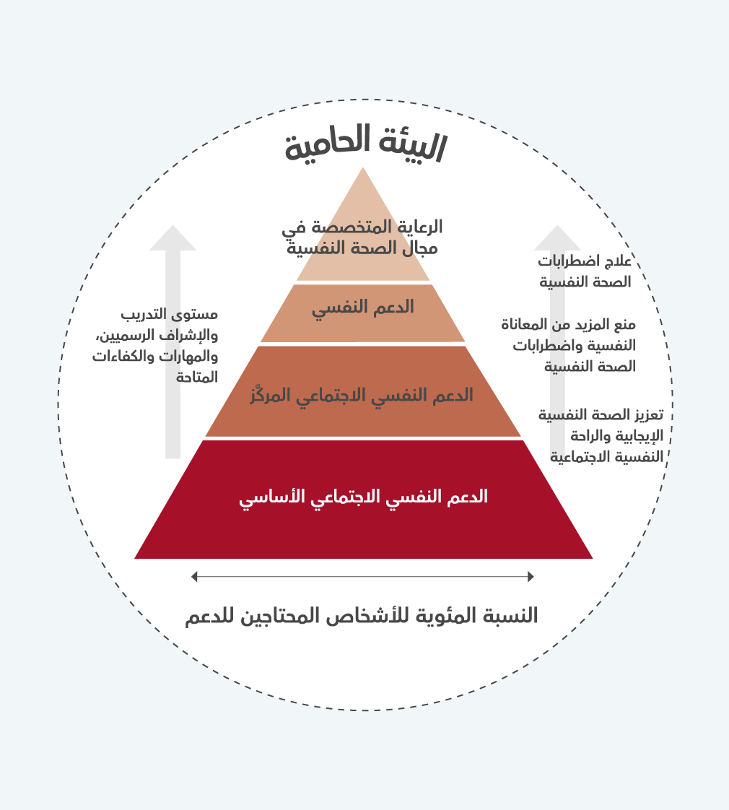
إطار عمل الصحة النفسية والدعم النفسي الاجتماعي للحركة
أربعة مستويات ودائرة واقية
التركيز على المهارات والإشراف
جميع الجمعيات الوطنية والاتحاد الدولي لجمعيات الصليب الأحمر والهلال الأحمر واللجنة الدولية للصليب الأحمر تكون لديها القدرة على:
    تقييم الاحتياجات
    مناصرة الصحة النفسية والدعم النفسي الاجتماعي
    الإحالة للخدمات المناسبة
  https://youtu.be/jV8Sc552g1Q
Notes:
الشريحة 7. الغرض من الشريحة: (1) شرح إطار عمل الصحة النفسية والدعم النفسي الاجتماعي بإيجاز
خيارات الفيديو:
يُقترح عرض مقطع فيديو، من إصدار الحركة ولأجلها، يشرح إطار عمل الصحة النفسية والدعم النفسي الاجتماعي. يوجد خياران متاحان بخصوص الفيديو. الخيار رقم 1 هو فيديو أساسي مدته دقيقتان ونصف. الخيار رقم 2، وهو أكثر تفصيلاً وربما أكثر ارتباطًا لأنه يحتوي على أمثلة لحالات. وتبلغ مدته 12 دقيقة. كلاهما متاح ومترجم بأربع لغات للاتحاد الدولي لجمعيات الصليب الأحمر والهلال الأحمر
العربية
خيار رقم 1: https://youtu.be/L-T3sj2Y6Hk
خيار رقم 2: https://youtu.be/jV8Sc552g1Q
الإنجليزية:
خيار رقم 1: https://youtu.be/zAHD8CEWuXU
خيار رقم 2: https://youtu.be/QUoLiPAAP4M
الفرنسية:
خيار رقم 1: https://youtu.be/Nid7E15Uay0
خيار رقم 2: https://youtu.be/AZjo2zhDkcM
الإسبانية:
خيار رقم 1: https://youtu.be/kSHekOK0drE
خيار رقم 2: https://youtu.be/e_bkzT67W3g
ملاحظات التحدث: تعد هذه بمثابة مقدمة لأي من خيارات الفيديو، وهي ليست مفصلة بما يكفي كوصف مستقل لإطار عمل الصحة النفسية والدعم النفسي الاجتماعي.
كما ذكرتُ سابقًا، تستجيب جميع الجمعيات الوطنية والاتحاد الدولي لجمعيات الصليب الأحمر والهلال الأحمر واللجنة الدولية للصليب الأحمر لاحتياجات الصحة النفسية والدعم النفسي الاجتماعي وفقًا لأدوار كل منها وولايتها. وبينما قد تحظى كل استجابة أو دور بوضع مختلف، إلا أن العامل المشترك هو الإطار الذي يتم من خلاله تنظيم الصحة النفسية والدعم النفسي الاجتماعي
يمثل نموذج إطار عمل الصحة النفسية والدعم النفسي الاجتماعي الموضح في هذه الشريحة إطار عمل الخدمات المطلوبة لتلبية احتياجات الأفراد والأسر والمجتمعات في جميع السياقات
وكما ترون، ، يتكون إطار عمل الصحة النفسية والدعم النفسي الاجتماعي من 4 مستويات، ودائرة واقية. كما إنه يركز على ضمان توفير المستوى المناسب من المهارات والإشراف لتقديم خدمات عالية الجودة
إن العامل الأساسي في تنظيم الصحة النفسية والدعم النفسي الاجتماعي هو تطوير نظام متعدد المستويات من الدعم المكمل لبعضهالذي يلبي احتياجات المجموعات المختلفة. لا يعني هذا النهج متعدد المستويات أن جميع أطراف الحركة يجب عليهم تقديم خدمات في جميع المستويات
ومع ذلك، من المتوقع أن يقوم جميع أطراف الحركة بإجراء عمليات التقييم والإحالة والمناصرة فيما يتعلق بالإطار الكامل للصحة النفسية والدعم النفسي الاجتماعي المقدم في النموذج (من الدعم النفسي الاجتماعي الأساسي إلى رعاية الصحة النفسية المتخصصة)
سنشاهد الآن مقطع فيديو قصير يشرح إطار عمل الصحة النفسية والدعم النفسي الاجتماعي بمزيد من التفصيل
اعرض أحد خيارات الفيديو المدرجة في هذه الشريحة
قد ترغب أيضًا في إجراء تمرين عملي وأن تطلب من الجمهور مناقشة بعض الأمثلة على الإجراءات التي يقومون بها، عند المشاركة في إطار العمل، وسؤالهم عما إذا كانوا يتلقون تدريبًا مناسبًا ويخضعون للإشراف خلال الوقت الحالي.

Slide 8

القرار
موقَّع من جانب 196 من الدول الأطراف في اتفاقيات جنيف
الدعوة إلى عمل مشترك ومتماسك بين الدول والحركة والجهات الأخرى الفاعلة
في سياق النزاع المسلح والكوارث الطبيعية وسياقات الطوارئ الأخرى
    غالبًا ما تزداد احتياجات الصحة النفسية والدعم النفسي الاجتماعي في هذه الظروف
Notes:
الشريحة 8. الغرض من الشريحة: (1) إعادة التأكيد على من يستهدف القرار، (2) شرح الغرض من القرار
ملاحظات التحدث: قم بتكييف العرض ليناسب السياق الخاص بك
كما لوحظ بالفعل، يركز القرار فقط على سياق الأشخاص المتضررين من النزاعات المسلحة والكوارث الطبيعية وحالات الطوارئ الأخرى،ويتضمن ذلك احتياجات المهاجرين واللاجئين والنازحين داخليًا
وقّعت على القرار جميع الدول الأطراف في اتفاقيات جنيف البالغ عددها 196 دولة بالإضافة إلى جميع الجمعيات الوطنية والاتحاد الدولي لجمعيات الصليب الأحمر والهلال الأحمر واللجنة الدولية للصليب الأحمر
إنها دعوة لبذل جهود مشتركة ومتسقة بين الحركة والدول والجهات الأخرى الفاعلة لمعالجة الفجوات الحرجة المتعلقة بالصحة النفسية والرعاية النفسية الاجتماعية، وتؤكد على الحاجة الملحة إلى زيادة الجهود للاستجابة لهذه الاحتياجات عن طريق الوقاية والتعزيز والحماية والمساعدة
في حين أن الدول هي من تتحمل المسؤولية الأساسية عن الاستجابة لاحتياجات الصحة النفسية والدعم النفسي الاجتماعي للأشخاص على أراضيها. تحظى الحركة بأدوار تكميلية وداعمة مهمة، بما في ذلك من خلال الدور المساعد للجمعيات الوطنية
تتزايد احتياجات الصحة النفسية والدعم النفسي الاجتماعي بشكل كبير نتيجةً للنزاعات المسلحة والكوارث الطبيعية وحالات الطوارئ الأخرى، ويرجع هذا الأمر إلى العديد من العوامل بما في ذلك:
احتمالية تعرض الأشخاص لتجارب مؤلمة للغاية، مثل الانفصال عن أحبائهم أو فقدانهم، وفقدان الممتلكات وسبل العيش والانتهاكات الجسيمة لكرامة الإنسان، بما في ذلك العنف الجنسي والعنف القائم على النوع والتعذيب والأشكال الأخرى من سوء المعاملة
غالبًا ما تحدث هذه التجارب مرارًا وتكرارًا على مدى سنوات عديدة كلما ازدادت حالات الطوارئ تعقيدًا ومدة زمنية. نتيجةً لذلك، قد تظهر مشكلات الصحة النفسية الموجودة مسبقًا أو تتفاقم، ويمكن أن تنشأ مشكلات الصحة النفسية الأخرى كنتيجة مباشرة لهذه التجارب
تضاءل أنظمة الدعم الاجتماعي والمجتمعي، وتعرض الموارد المادية التي يحتاجها الأشخاص المتأثرون للتكيف والتعافي إلى التلف أو التدمير
يُجبر العديد من الأشخاص على مغادرة منازلهم، وهو أمر غالبًا ما يكون مصحوبًا بانقطاع الروابط الاجتماعية، ونقص المعلومات، وعدم اليقين بشأن وضع وسياسات الهجرة، والعداء والاحتجاز المهين والمطول، ويعمل كل ذلك على فرض المزيد من الضغوط

Slide 9
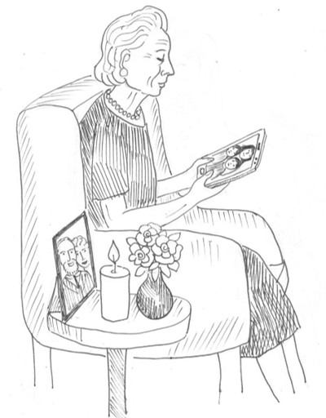
القرار
ضمان إمكانية الوصول إلى خدمات الصحة النفسية والدعم النفسي الاجتماعي في مراحل مبكرة وبصورة مستدامة للسكان المتضررين من حالات الطوارئ.
زيادة أشكال التعاون والفعل المحلية والقائمة على المجتمع.
ضمان أن تكون الاستجابة شاملة، وأن تتضمن الرعاية النفسية الاجتماعية، والرعاية النفسية المتخصصة.
دمج الصحة النفسية والدعم النفسي الاجتماعي في جميع الأنشطة الهادفة إلى تلبية الاحتياجات الإنسانية مثل الرعاية الصحية والتعليم والحماية.
تعزيز قدرة وكفاءة القوى العاملة في مجال الصحة النفسية والدعم النفسي الاجتماعي، بما في ذلك المتطوعين.
التصدي للوصم والإقصاء والتمييز.
وحماية الصحة النفسية والسلامة النفسية الاجتماعية للموظفين والمتطوعين.
https://youtu.be/D21DAufSYfo
Notes:
الشريحة 9. الغرض من الشريحة: (1) التعمق في محتوى القرار
خيار الفيديو
قد ترغب في عرض مقطع فيديو حول القرار بدلاً من استخدام ملاحظات التحدث، وهو متاح باللغات الأربع للاتحاد الدولي لجمعيات الصليب الأحمر والهلال الأحمر:
العربية: https://youtu.be/D21DAufSYfo
الإنجليزية: https://youtu.be/ci2XnEaV5AM
الفرنسية: https://youtu.be/h0oB3vR_CiY
الإسبانية: https://youtu.be/N3TOZvmRzo0
ملاحظات التحدث
على وجه التحديد، يدعو القرار الدول والجمعيات الوطنية والاتحاد الدولي لجمعيات الصليب الأحمر والهلال الأحمر واللجنة الدولية للصليب الأحمر إلى زيادة الجهود من أجل:
ضمان الوصول المبكر والمستدام إلى خدمات الصحة النفسية والدعم النفسي الاجتماعي للأشخاص المتضررين من النزاعات المسلحة والكوارث الطبيعية وحالات الطوارئ الأخرى؛
الاستثمار في العمل المحلي والمجتمعي وتعزيز التعاون بين الجمعيات الوطنية والدول؛
ضمان اشتمال استجابات الصحة النفسية والدعم النفسي الاجتماعي على رعاية نفسية اجتماعية ورعاية نفسية متخصصة؛
دمج الصحة النفسية والدعم النفسي الاجتماعي في جميع الأنشطة التي تتناول الاحتياجات الإنسانية، بما في ذلك الوقاية والحماية، والتأكد من أن تلبية الصحة النفسية والدعم النفسي الاجتماعي والاستجابات للاحتياجات الإنسانية الأخرى، مثل المأوى والغذاء وسبل العيش والتعليم والدعم للأسر المنفصلة وأسر المفقودون تعزز كل منها الأخرى؛
تعزيز جودة وقدرة القوى العاملة، بما في ذلك المتطوعين،، والاستجابة لاحتياجات الصحة النفسية والدعم النفسي الاجتماعي للأشخاص المتضررين من النزاعات المسلحة والكوارث الطبيعية وحالات الطوارئ الأخرى، بالتنسيق والتعاون مع أطراف الحركة على نحو وثيق؛
التعامل مع الوصم والإقصاء والتمييز فيما يتعلق بالصحة النفسية والاحتياجات النفسية الاجتماعية من خلال نُهج تحترم الكرامة وتعزز مشاركة الأشخاص المتضررين، ولا سيما الأشخاص الذين لديهم تجارب حية، بطريقة تراعي السياق الثقافي والديني؛
حماية وتعزيز الصحة النفسية والرفاهية النفسية الاجتماعية للموظفين والمتطوعين الذين يستجيبون للاحتياجات الإنسانية في جميع القطاعات، وتزويدهم بالمهارات والأدوات والإشراف اللازم للتعامل مع المواقف العصيبة والاستجابة لاحتياجات الصحة النفسية والدعم النفسي الاجتماعي المحددة؛

Slide 10

خارطة طريق للتنفيذ 2020 - 2023
وبحلول نهاية العام 2023، تكون النتائج المتوقعة:
إنشاء مستوى أساسي من الدعم النفسي والاجتماعي في الجمعيات الوطنية والاتحاد الدولي لجمعيات الصليب الأحمر والهلال الأحمر واللجنة الدولية للصليب الأحمر، ودمج اعتبارات الصحة النفسية والدعم النفسي الاجتماعي في الخدمات الإنسانية الرئيسة الأخرى.
زيادة الوصول إلى خدمات ذات جودة للصحة النفسية والدعم النفسي الاجتماعي، عبر إطار عمل الحركة الخاص بالصحة النفسية والدعم النفسي الاجتماعي في سياقات عمل مختارة.
إيجاد بيئة عمل داعمة وحاضنة، والعمل على استدامتها عبر الحركة.
توثيق أثر تدخلات الصحة النفسية والدعم النفسي الاجتماعي، والأساليب المبتكرة على نطاق أوسع.
زيادة الموارد المالية للحركة فيما يتعلق بالصحة النفسية والدعم النفسي الاجتماعي، بما يتماشى مع أهداف التمويل المحددة في استراتيجية حشد موارد الحركة من أجل الصحة النفسية والدعم النفسي الاجتماعي
إدخال الالتزامات المنصوص عليها في القرار رقم 2 ضمن السياسات الوطنية والدولية وأطر العمل القانونية.
مجالات العمل ذات الأولوية:
ضمان مستوى أساسي من الدعم النفسي الاجتماعي ودمج الصحة النفسية والدعم النفسي الاجتماعي عبر مختلف القطاعات
تطوير نهج شمولي للصحة النفسية والدعم النفسي الاجتماعي بين أطراف الحركة، وبالتعاون مع الجهات الفاعلة الأخرى
الحرص على حماية الصحة النفسية والراحة النفسية الاجتماعية للموظفين والمتطوعين وتعزيزهما
البرهنة على أثر تدخلات الصحة النفسية والدعم النفسي الاجتماعي من خلال البحث والأدلة والمتابعة والتقييم
تعزيز حشد الموارد للصحة النفسية والدعم النفسي الاجتماعي ضمن الاستجابة الإنسانية
حشد الدعم السياسي للصحة النفسية والدعم النفسي الاجتماعي - الدبلوماسية الإنسانية والمناصرة
Notes:
شريحة 10. الغرض من الشريحة: (1) عرض خارطة الطريق وشرح الغرض منها ومجالات التركيز
ملاحظات التحدث
خلال عام 2020، وضع الاتحاد الدولي لجمعيات الصليب الأحمر والهلال الأحمر واللجنة الدولية للصليب الأحمر والجمعيات الوطنية خارطة طريق مشتركة كوسيلة للحركة نحو المضي قدمًا في تنفيذ السياسية والقرار
تدعم خارطة الطريق نهجًا استراتيجيًا ومنسقًا لتنفيذ السياسة والقرار وتحدد ستة مجالات عمل ذات أولوية - كما هو موضح في عرض الشرائح. اختيرت هذه المجالات بوصفها مجالات يمكن لجميع أطراف الحركة العمل عليها وإحداث أثر جماعي لها وتسليط الضوء على الصحة النفسية والدعم النفسي الاجتماعي باعتبار ذلك جزءاً من هويتنا وشعارنا الأساسي
تحدد خارطة الطريق الأنشطة الرئيسة للجمعيات الوطنية والاتحاد الدولي لجمعيات الصليب الأحمر والهلال الأحمر واللجنة الدولية للصليب الأحمر والحركة ككل كما أنها تحدد المخرجات والنتائج المتوقعة بحلول عام 2023
لا يُقصد من خارطة الطريق أن تكون وثيقة قائمة بذاتها ولكن يجب أن تأتي بالتوازي مع السياسة والقرار
يدعم الاتحاد الدولي لجمعيات الصليب الأحمر والهلال الأحمر واللجنة الدولية للصليب الأحمر، والجمعيات الوطنية، بدء تنفيذ خارطة الطريق وتنسيقها عبر 6 مجموعات عمل - واحدة لكل مجال عمل ذي أولوية
لا يزال من الممكن الانضمام إلى إحدى مجموعات العمل. الالتزام المطلوب يمتد على مدى سنة تقويمية واحدة. يجب إرسال استفسارات الانضمام لمجموعة العمل إلى..................................................

Slide 11
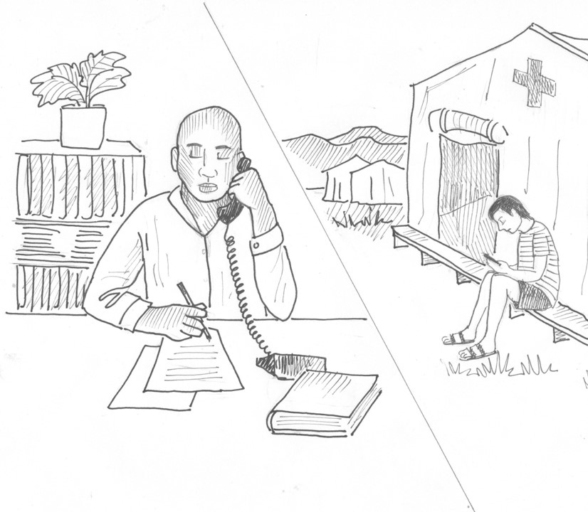
المصادر
إرشادات اللجنة الدولية للصليب الأحمر للصحة النفسية والدعم النفسي الاجتماعي العربية والإنجليزية والفرنسية والبرتغالية والإسبانية
المركز المرجعي للدعم النفسي الاجتماعي التابع للاتحاد الدولي لجمعيات الصليب الأحمر والهلال الأحمر،
(PS Center) عبر الموقع الإلكتروني pscentre.org
الموقع الإلكتروني للمركز المرجعي للدعم النفسي الاجتماعي التابع للاتحاد الدولي لجمعيات الصليب الأحمر والهلال الأحمر . ابحث عنغرفة الموارد" على الموقع الإلكتروني للمركز المرجعي للدعم النفسي الاجتماعي التابع للاتحاد الدولي لجمعيات الصليب الأحمر والهلال الأحمر"
Notes:
شريحة 11. الغرض من الشريحة: (1) توفير رابط إلى المصادر المتعلقة بالسياسة والقرار وخارطة الطريق
ملاحظات التحدث
قبل أن أختتم مناقشتنا اليوم، أردت أن ألفت انتباهكم إلى مصدر يتيح المزيد من الموارد للبرامج في مجال الصحة النفسية والدعم النفسي الاجتماعي بالإضافة إلى السياسة والقرار
يمكن العثور على إرشادات اللجنة الدولية للصليب الأحمر للصحة النفسية والدعم النفسي الاجتماعي ((باللغات الإنجليزية والفرنسية والبرتغالية والعربية والإسبانية) عبر عنوان الويب أدناه أو عن طريق البحث على الإنترنت
https://www.icrc.org/en/publication/4311-guidelines-mental-health-and-psychosocial-support
يمكن الاطلاع على السياسة والقرار عبر موقع المركز المرجعي للدعم النفسي الاجتماعي التابع للاتحاد الدولي لجمعيات الصليب الأحمر والهلال الأحمر، عن طريق الانتقال إلى الصفحة الرئيسة واستخدام محرك البحث (انقر فوق العدسة المكبرة)
كما يستضيف المركز المرجعي للدعم النفسي الاجتماعي التابع للاتحاد الدولي لجمعيات الصليب الأحمر والهلال الأحمر صفحة ويب مخصصة للموارد التي ستساعد في تنفيذ سياسة الصحة النفسية والدعم النفسي الاجتماعي والقرار وخارطة الطريق. هناك العديد من مقاطع الفيديو المعروضة اليوم على هذا الموقع الإلكتروني، إلى جانب وثائق مرجعية رئيسة، ومقاطع بث صوتي (بودكاست))، والندوات عبر الإنترنت، وغير ذلك الكثير مما يدعم تنفيذ السياسة والقرار وخارطة الطريق يمكن العثور عليها هنا
https://pscentre.org/movement-resource-room-mhpss-policy-and-resolution/
أشكركم على اهتمامكم ويسعدني الرد على أي أسئلة

